Slide 1
深度研究 · 战略分析
AI 大模型成本与商业价值
三大核心问题的建模、预测与决策框架
01
02
03
成本建模
Token 预测
价值估算
Cost per Million Token
Token Volume Forecast
Business Value Estimation
AI 行业战略分析师 · 内部决策参考
受众：企业管理层 / 投资人 / 产品负责人
2026 年 9 月
Notes:
开场要点：今天这份报告聚焦三个相互关联的核心命题——Token 单价、Token 总量、商业价值。三者缺一不可：不知道成本就不知道规模化的天花板，不知道消耗就不知道成本曲线，不知道价值就不知道为何投入。全篇将用 18-20 页内容，给出可落地的量化框架。

Slide 2
执行摘要 (Executive Summary)
Three Pivotal Questions, Three Actionable Answers
01
02
03
成本建模
Token 预测
价值估算
核心结论 / 公式
核心结论 / 公式
核心结论 / 公式
每百万 Token 成本 ≈ GPU 算力(42%) + 显存(18%) + 网络(12%) + 能耗(14%) + 折旧(8%) + 其他(6%)
Token 总需求 = DAU × 人均频次 × 平均会话长度 × Agent 放大系数(5-10x)
ROI = (LTV + 效率收益 + 体验溢价 - CAC - AI 成本) / (CAC + AI 成本)
关键洞察
关键洞察
关键洞察
前沿模型年化下降 ~35%；INT8/INT4 量化是当前性价比甜点。
基准场景：5 个季度内季度消耗增长 25x。三场景并行规划。
客服 / 编程 / 内容 / 数据 / 审核五大场景 ROI 普遍 > 300%。
→ 用 TCO 而非报价单评估
→ 自上而下 + 自下而上双校验
→ 5 阶段路径：PoC → MVP → Pilot → Scale → Optimize
三大战略建议
① 用 TCO + Token 计量替代 API 报价决策 ② 自建 + 开源混合架构锁住成本曲线 ③ 用 5 阶段路径把 PoC 转化为可衡量的业务 KPI
AI 大模型成本与商业价值分析 · 战略分析师内部参考
2 / 20
Notes:
执行摘要三句话：成本下降速度比摩尔定律还快；Token 消耗随 Agent 化指数级放大；价值实现必须走过 PoC→Scale 五阶路径。向听众强调：这页是后续 18 页的浓缩。

Slide 3
目录 (Contents)
01
背景与挑战
P.04
Background & Challenges
02
Modeling of Cost per Million Token
P.06-10
成本建模 — 拆解、对比、趋势
03
How to Forecast Token Volume
P.12-14
Token 预测 — 驱动因素与场景
04
Business Value Estimation
P.16-19
商业价值 — 评估框架与案例
05
Strategic Recommendations
P.20
三大战略建议 + 结语
AI 大模型成本与商业价值分析 · 战略分析师内部参考
3 / 20
Notes:
目录五部分：背景 + 三大核心问题 + 战略建议。每页控制在 1.5-2 分钟，全篇 30-35 分钟可讲完。

Slide 4
背景：AI 大模型商业化的核心矛盾
Why cost, volume, and value must be modeled together
当前行业痛点
为什么现在是建模关键期？
API 报价 ≠ 真实成本
推理成本进入快速下降通道
忽视显存 / 能耗 / 折旧，TCO 翻倍
年化 -35%，逼近通用算力价位
Token 消耗不可预测
Agent 化重塑 Token 消耗曲线
Agent / RAG 让单次调用放大 5-10x
从线性增长 → 准指数增长
PoC 到规模化的鸿沟
多模态与长上下文规模化
80% 项目卡在 Pilot 阶段
128K-1M context 成为标配
价值度量模糊
投资进入 ROI 兑现窗口
ROI 无法跨部门对齐，难以持续投入
投资人要看毛利与回本周期
AI 大模型成本与商业价值分析 · 战略分析师内部参考
4 / 20
Notes:
痛点 + 窗口期双视角：行业在 PoC 满天飞的阶段已经结束，接下来 12-18 个月是 ROI 兑现的关键期。听众如果是投资人，重点讲窗口期；如果是企业管理层，重点讲痛点。

Slide 5
01
Modeling of Cost per Million Token
成本建模：从 GPU 时薪到每 Token 单价
— PART 05 —
AI 大模型成本与商业价值分析 · 战略分析师内部参考
5 / 20
Notes:
第一部分核心：用 TCO 而非 API 报价思考成本。包含成本拆解、模型对比、上下文/量化敏感性、下降曲线四张图。

Slide 6
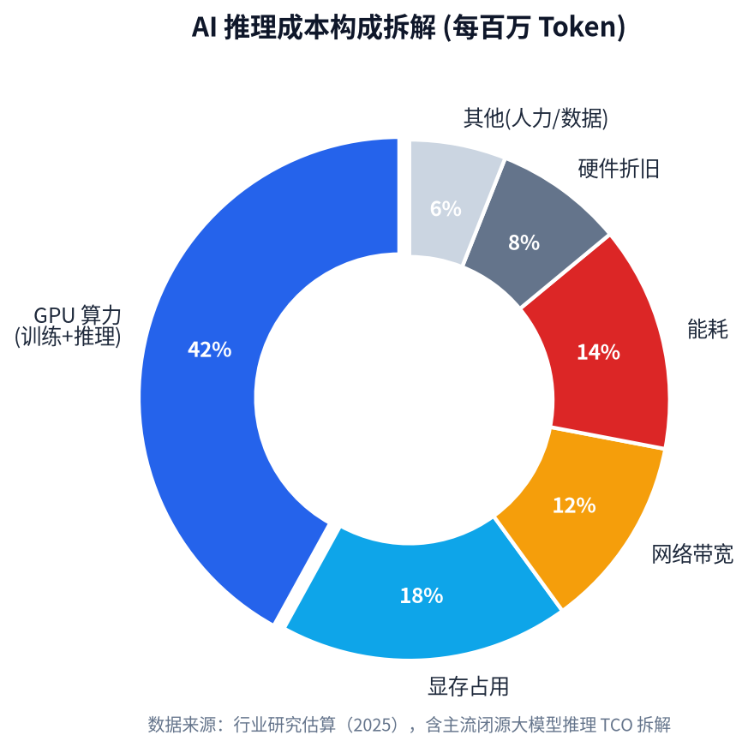
成本构成拆解：每百万 Token 的真实账单
Beyond the API price tag — the real TCO
关键洞察
● GPU 算力占 42%，是头号成本
● 显存 + 能耗合占 32%，被严重低估
● 网络带宽 12% 在长上下文场景下激增
● 折旧 8% 取决于硬件换代周期
● 人力 / 数据 6% 在自建场景占比更高
成本公式 (每百万 Token)
C = (GPU·h × 单价) / (Tokens·s × 1e6)
+ 显存占用 × 单位时间
+ 能耗 + 折旧分摊 + 网络费用
AI 大模型成本与商业价值分析 · 战略分析师内部参考
6 / 20
Notes:
GPU 算力 42% 是最大的可优化项——模型架构与推理引擎优化的红利都集中在这。显存 + 能耗 32% 是数据中心选址、PUE、液冷的优化对象。

Slide 7
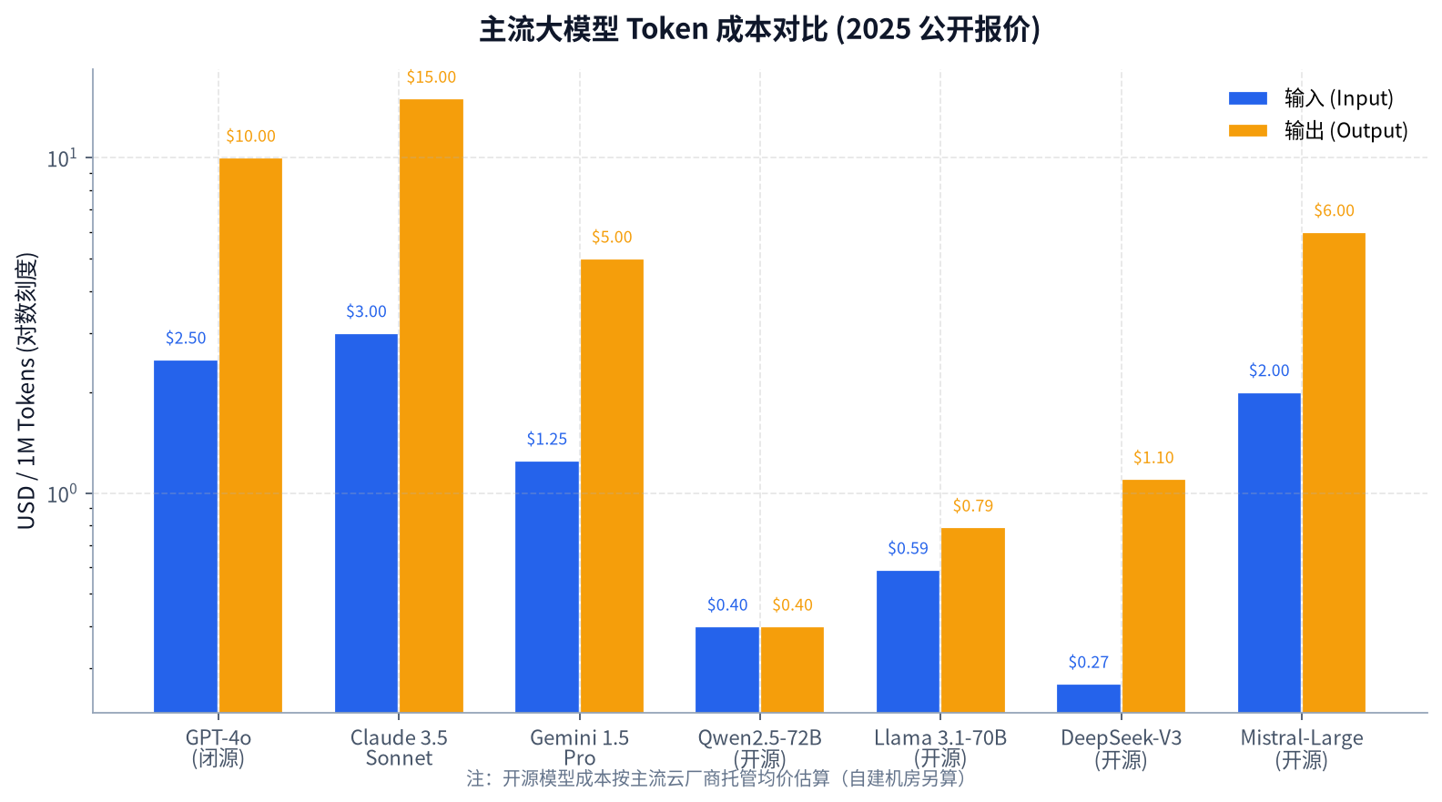
主流模型 Token 成本对比
Closed vs Open-source — the price spread is 10x-50x
成本倍数排名
模型类别 | 成本档位
GPT-4o / Claude 3.5 | $$$$ 高
Gemini 1.5 Pro | $$$ 中高
Mistral-Large | $$$ 中高
Llama 3.1-70B | $$ 中
Qwen2.5-72B | $ 低
DeepSeek-V3 | $ 极低
结论：开源旗舰 (DeepSeek-V3 / Qwen2.5) 比 GPT-4o 低 10-50x；但能力差距在 5-15%，关键场景仍需闭源兜底
AI 大模型成本与商业价值分析 · 战略分析师内部参考
7 / 20
Notes:
对比要点：开源 + 自建 vs 闭源 API 的成本差距是 10-50 倍，但要注意能力差距 5-15%。决策不是二选一，而是分层架构。

Slide 8
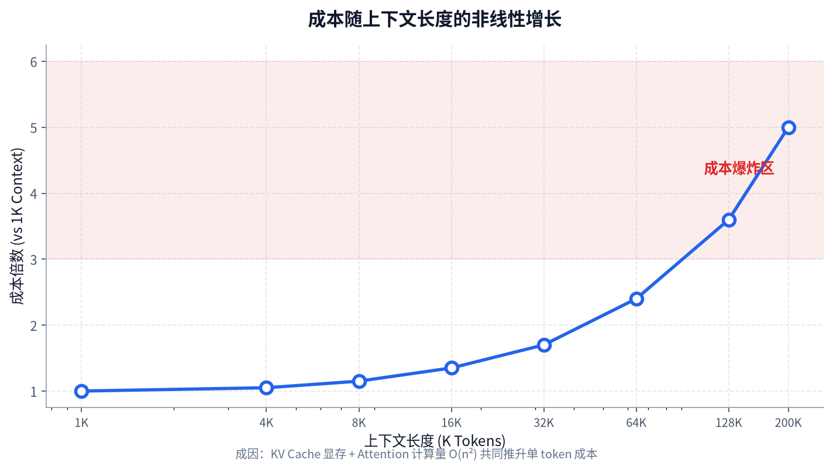
成本随上下文长度的非线性增长
Context length is the silent budget killer
技术成因
● KV Cache 显存随长度线性增长
● Attention 计算量 O(n²) 爆炸
● 128K 上下文成本 ≈ 1K 的 3.6x
● 200K 上下文进入 5x 成本爆炸区
工程策略
● RAG 替代长上下文
● 滑动窗口 + 摘要压缩
● 分层路由：短/中/长 三档模型
● PagedAttention / FlashAttention
AI 大模型成本与商业价值分析 · 战略分析师内部参考
8 / 20
Notes:
重点：长上下文是隐性成本炸弹。RAG 不是落后于长上下文，而是工程理性的必然选择。

Slide 9
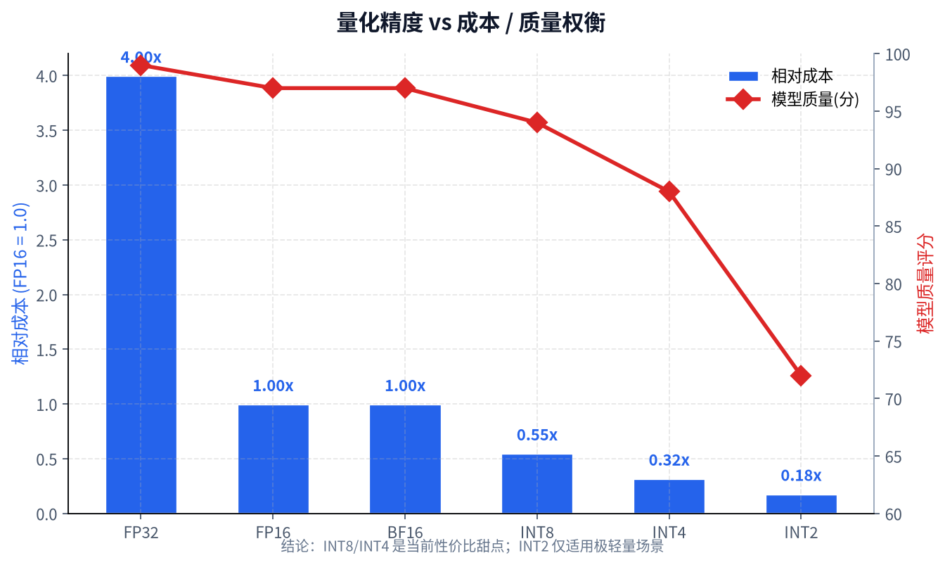
量化精度：成本下降 5x，质量损失可控
INT8/INT4 — the cost-quality sweet spot
选型建议
生产环境首选
INT8 (AWQ / GPTQ)
成本 -45%, 质量 -3%
成本敏感场景
INT4
成本 -68%, 质量 -9%
极限压缩
INT2 (二值网络)
成本 -82%, 质量 -27%
高精度需求
FP16 / BF16
质量不变, 成本基准
AI 大模型成本与商业价值分析 · 战略分析师内部参考
9 / 20
Notes:
INT8 是当前生产环境的甜点，INT4 在 2025-2026 年逐步主流化。INT2 仅适用于特定边缘 / IoT 场景。

Slide 10
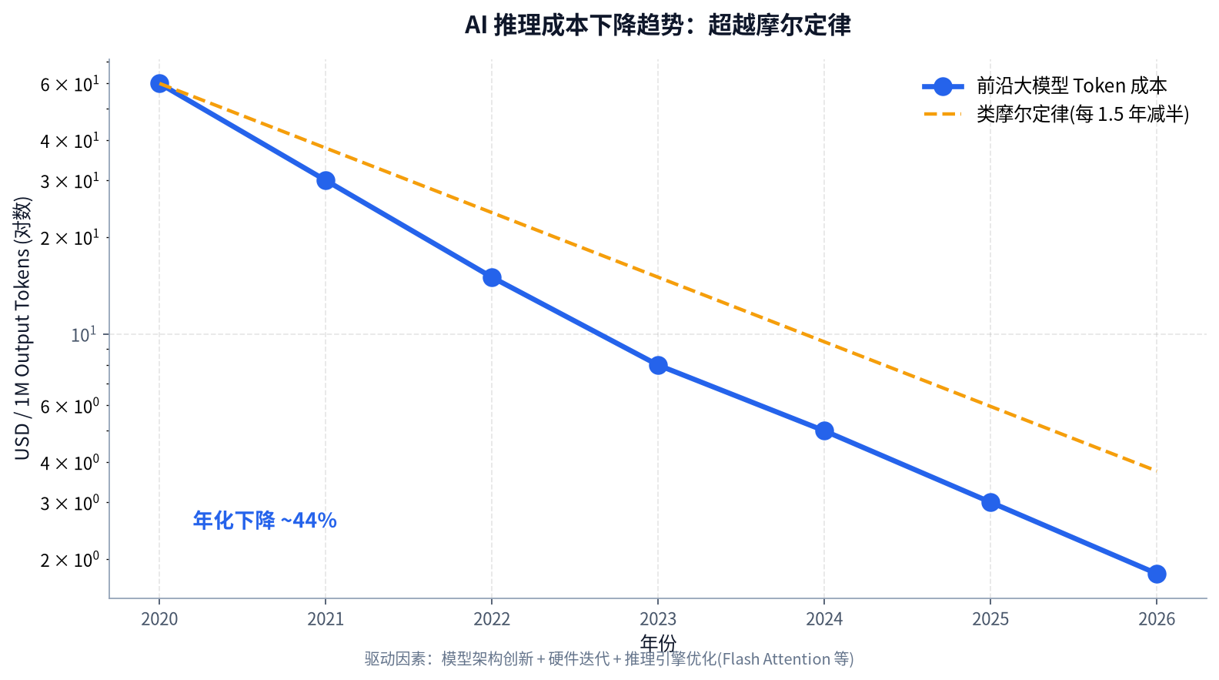
成本下降趋势：超越摩尔定律
Why now is the right time to commit to AI
下降驱动力
模型架构创新
MoE / 量化 / 蒸馏
推理引擎优化
Flash Attention / Paged KV
硬件迭代
H100 → B200 → GB300
竞争性定价
开源 + 价格战
启示：年化 -35% 的下降速度，意味着今天看似昂贵的场景，12-18 个月后将进入主流 ROI 区间
AI 大模型成本与商业价值分析 · 战略分析师内部参考
10 / 20
Notes:
曲线斜率比摩尔定律还陡，意味着今天的早期投资是低价期权。听众如果是 CFO，可以类比早年云计算的下降曲线。

Slide 11
02
How to Forecast Token Volume
Token 预测：驱动因素 × 场景 × 校准
— PART 011 —
AI 大模型成本与商业价值分析 · 战略分析师内部参考
11 / 20
Notes:
第二部分核心：把 Token 消耗从不可控变成可预测。包含驱动因素、上下/下而预测法、三场景模型。

Slide 12
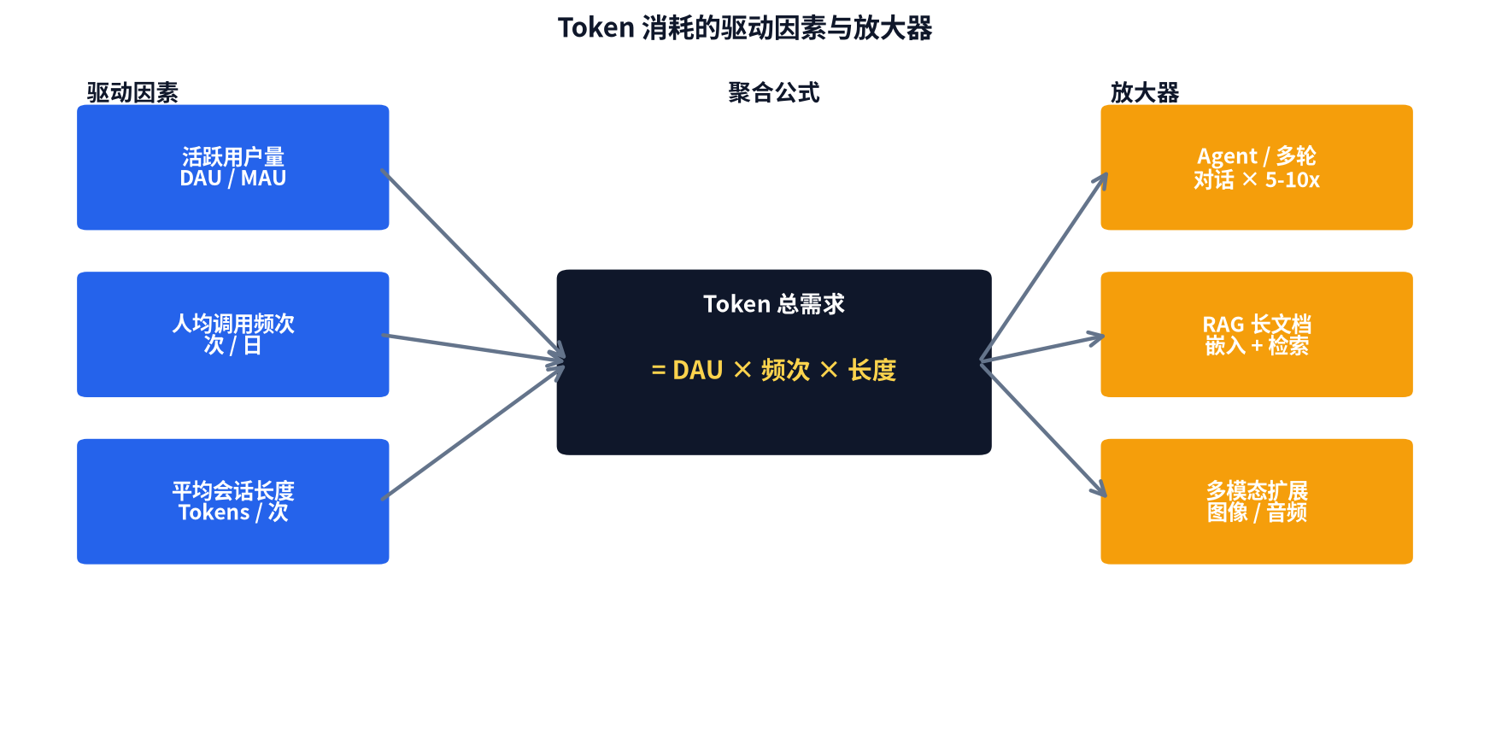
Token 消耗的驱动因素与放大器
Demand-side anatomy of LLM workloads
聚合公式
基础需求
DAU × 频次 × 长度
Agent 放大
× 5 ~ 10
RAG 增量
+ 嵌入 + 检索 tokens
多模态扩展
× 1.5 ~ 3
Agent 化是 2026 年最大变量
AI 大模型成本与商业价值分析 · 战略分析师内部参考
12 / 20
Notes:
Agent 化是 2026 年 Token 消耗最大变量——单任务从单次调用变成 5-20 次。这一点直接影响基础设施规划。

Slide 13
预测方法：自上而下 vs 自下而上
Two approaches that must reconcile
Top-Down 自上而下
Bottom-Up 自下而上
Business KPI → Token Demand
Single Task → Aggregate
公式：
公式：
T = DAU × 调用频次 × 平均长度
T = Σ (任务类型_i × 单次 token_i × 调用次数)
适用场景：
适用场景：
● 战略规划 / 预算对齐
● 基础设施容量规划
● 宏观走势判断
● 适合高层汇报
● 产品迭代 / A/B 测试
● 成本分摊 / 计费
● 精细化运营
● 适合工程团队
最佳实践：两种方法独立预测，差异 > 30% 时需重新校准假设
AI 大模型成本与商业价值分析 · 战略分析师内部参考
13 / 20
Notes:
两种方法必须双校验——单用 Top-Down 易遗漏 Agent 放大效应；单用 Bottom-Up 易高估早期渗透率。

Slide 14
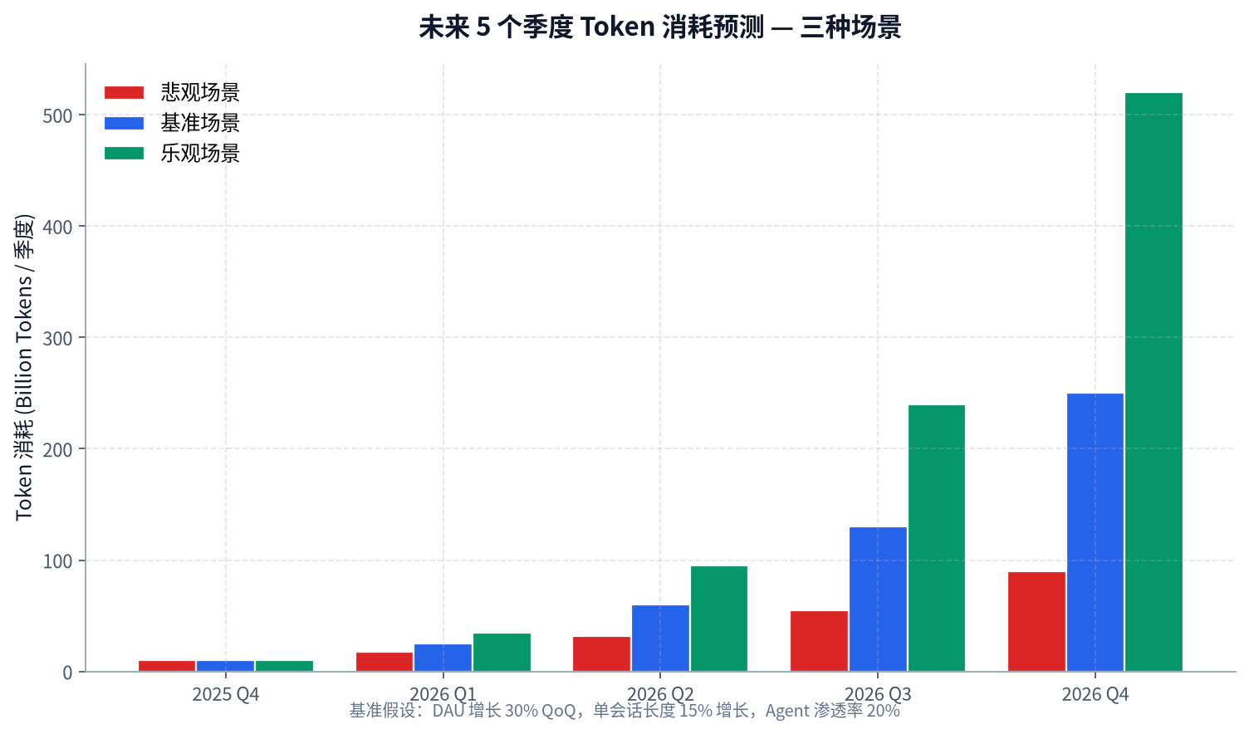
三场景预测：基准 / 乐观 / 悲观
Plan for the spread, not the point estimate
关键假设
维度 | 悲观 | 基准 | 乐观
DAU 增长 | +10% | +30% | +60%
会话长度 | 持平 | +15% | +30%
Agent 渗透 | 5% | 20% | 45%
5Q 末 Q 消耗 | 90B | 250B | 520B
规划启示
• 按乐观场景预留 GPU 容量，避免排队瓶颈 • 按基准场景签 API 承诺价，控制弹性成本 • 按悲观场景设成本红线，触发自动降级
AI 大模型成本与商业价值分析 · 战略分析师内部参考
14 / 20
Notes:
三场景不是猜测，而是风险对冲。容量按乐观做，成本按基准谈，红线按悲观设。

Slide 15
03
Business Value Estimation
商业价值：ROI 公式 + 案例 + 落地路径
— PART 015 —
AI 大模型成本与商业价值分析 · 战略分析师内部参考
15 / 20
Notes:
第三部分核心：把技术投入翻译为业务价值。包含评估框架、ROI 公式、五大场景案例、LTV/CAC、PoC→Scale。

Slide 16
价值评估框架：四个维度
Cost saving · Revenue · Efficiency · UX
成本节约
收入增长
替代 / 减少人力
新产品 / 溢价
● 客服人力: -40%
● 内容创作: -60%
● 代码评审: -50%
● 个性化推荐: +15% 转化
● AI 功能订阅: 新收入
● 出海能力: 新市场
效率提升
用户体验
流程加速
留存 / NPS
● 决策周期: -70%
● 报告产出: 10x
● 客户响应: 即时
● 满意度: +20 NPS
● 留存率: +5pp
● 品牌差异化
ROI = (收益 − 成本) / 成本 = (成本节约 + 收入增长 + 效率折算 + 体验溢价 − CAC − AI 成本) / (CAC + AI 成本)
AI 大模型成本与商业价值分析 · 战略分析师内部参考
16 / 20
Notes:
四个维度都需要量化。体验溢价最难但最重要——可用 NPS / 留存率代理。ROI 公式的分子分母都要做完整，避免漏算隐性成本。

Slide 17
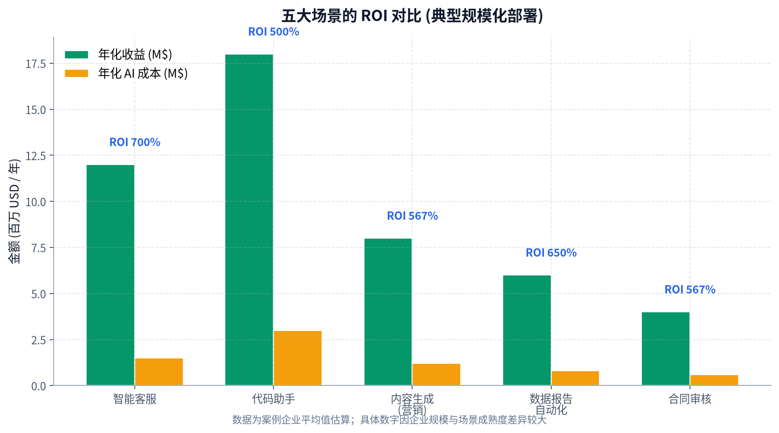
五大场景 ROI 案例对比
From theory to numbers — five battle-tested scenarios
ROI 排名
场景 | ROI
智能客服 | 700%
代码助手 | 500%
内容生成 | 567%
数据报告 | 650%
合同审核 | 567%
最具杠杆场景
智能客服
人力替代率 40-60%，24x7 服务覆盖，NPS 提升 15-25。投资回本周期 < 6 个月，是规模化最快的入口场景。
AI 大模型成本与商业价值分析 · 战略分析师内部参考
17 / 20
Notes:
智能客服 ROI 最高是因为替代率最高 + 价值最易量化。代码助手 ROI 看似高但前期投入大；合同审核 ROI 高但天花板有限。

Slide 18
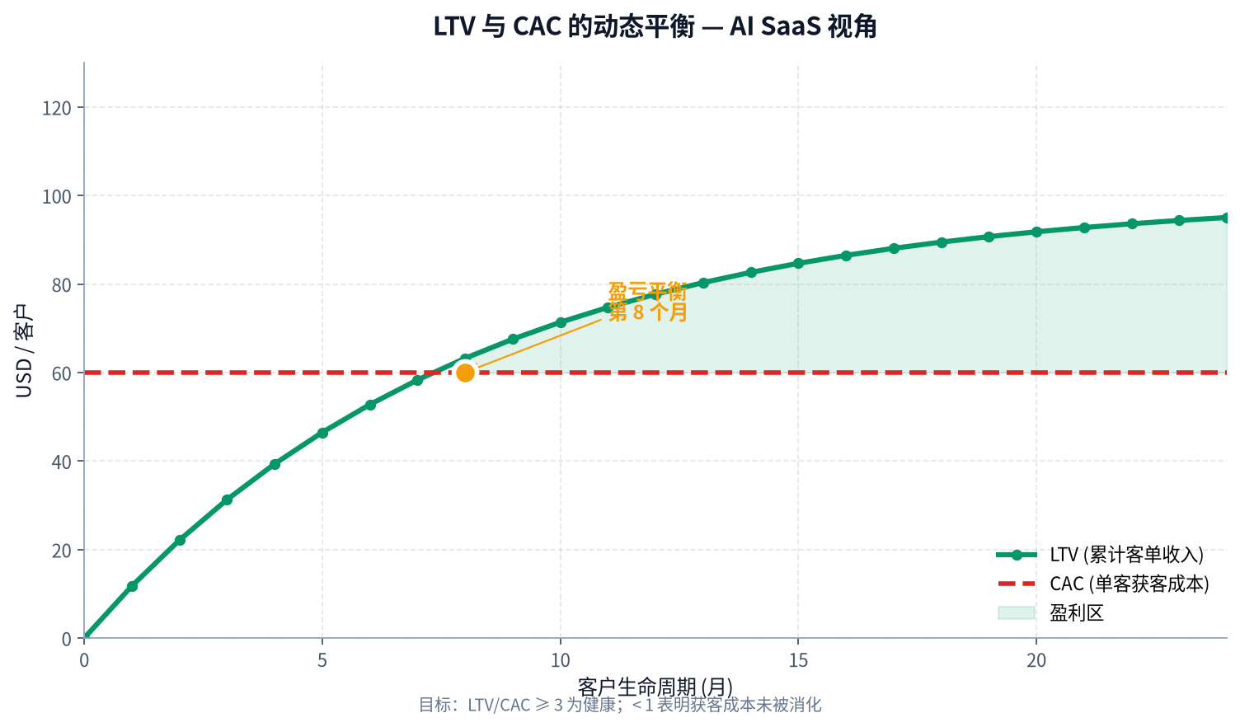
LTV 与 CAC 动态平衡
The only sustainable equation for AI products
健康度指标
LTV / CAC ≥ 3
健康
回收期 ≤ 12 月
合格
毛利率 ≥ 60%
可持续
留存率 ≥ 90%
产品粘性
AI 成本占比警戒线:
AI 成本 / 毛利 ≤ 30%
超出则需优化模型或提价
AI 大模型成本与商业价值分析 · 战略分析师内部参考
18 / 20
Notes:
AI 产品的盈利公式比传统 SaaS 多一个变量——AI 成本。毛利率要单独看 AI 成本占比，超过 30% 必须行动。

Slide 19
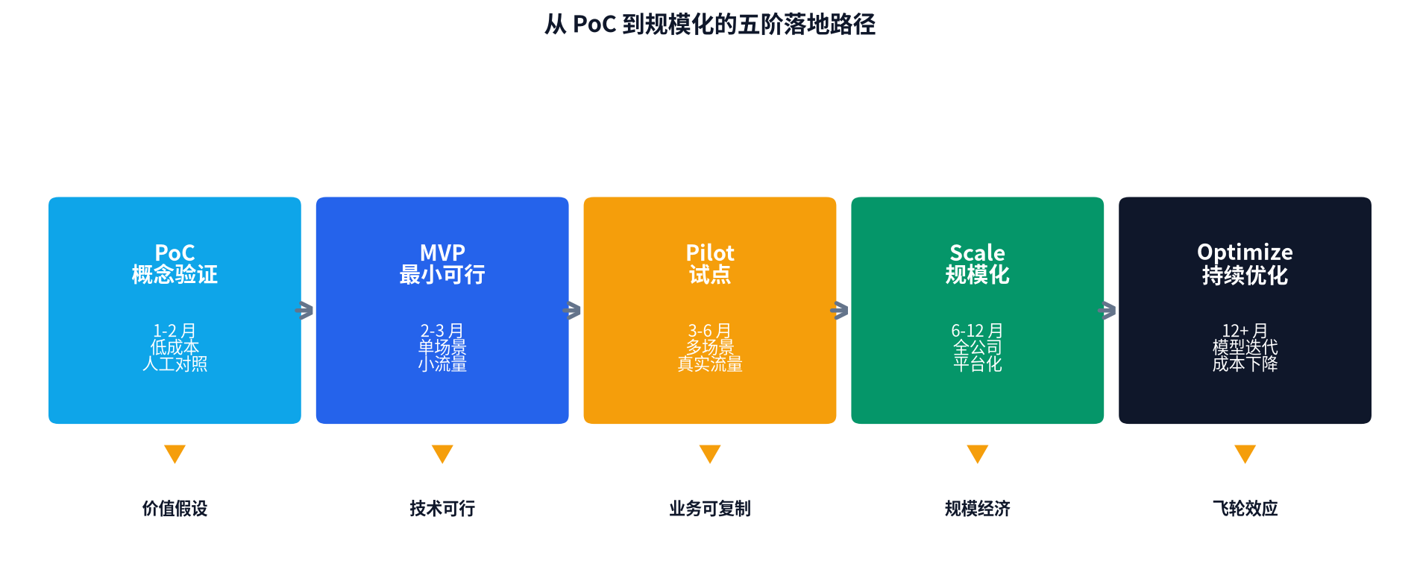
从 PoC 到规模化的五阶路径
Where 80% of AI projects stall — and how to break through
常见失败模式
成功关键
● PoC 完美但 Pilot 翻车：缺乏真实数据闭环
● ROI 模糊：未量化替代率 / 单次节省
● 每阶段设定可证伪的 KPI 门槛
● 建立 Token 计量 + 业务结果双指标
AI 大模型成本与商业价值分析 · 战略分析师内部参考
19 / 20
Notes:
80% AI 项目卡在 Pilot 阶段——根本原因是 ROI 验证失败。每阶段必须设可证伪的 KPI，否则永远停在 demo。

Slide 20
三大战略建议 (Strategic Recommendations)
Actionable guidance for executives & investors
01
02
03
成本侧：用 TCO 决策
预测侧：场景化滚动预测
价值侧：5 阶路径 + KPI
立即行动
立即行动
立即行动
● 建立 GPU 时薪 / Token 成本核算体系
● 开源 + 闭源混合架构，关键场景兜底
● 量化精度默认 INT8，敏感数据 FP16
● 12 个月滚动 TCO 看板
● 三场景 (悲观/基准/乐观) 季度滚动
● Top-Down + Bottom-Up 双校验
● Agent 化渗透率作为核心假设
● 容量按乐观预留，成本按基准签
● PoC→MVP→Pilot→Scale→Optimize 5 阶
● 每阶设可证伪 KPI 与止损线
● LTV/CAC ≥ 3 + AI 成本 / 毛利 ≤ 30%
● 规模化后才投入自建模型
Cost down. Volume up. Value proven. — Now is the window.
20 / 20
Notes:
结尾强调三件事：决策框架 (TCO + 三场景 + 5 阶段)、执行抓手 (Token 计量 + 双校验 + KPI 门槛)、战略窗口 (年化 -35% 的下降速度意味着今天就是低成本起点)。

